Slide 1
综合设计 IP模块的调用

Slide 2
实验内容
利用宏功能模块调用（MegaWizard）产生一个存储器模块mystorage；
将mystorage作为一个元件进行调用，并对其中存储的数据进行读取；
使用Signaltap Ⅱ捕获和显示信号；

Slide 3
实验步骤
利用MATLAB产生一个周期的正弦波数据，点数为1024个，每个点是8bit二进制数，数据文件为mystorage.mif；
创建Quartus Ⅱ工程，用宏功能模块管理器（MegaWizard Plug-In Manager），生成一个1024×8的ROM存储器；
操作步骤参见实验的电子文档；

Slide 4

实验步骤
ROM存储器生成时，将mystorage.mif 里的数据装入到ROM中；
因此在这个存储器里存放了一个周期的正弦波数据；
255
128
0

Slide 5
实验步骤
ROM生成以后，会自动产生它的Verilog源代码，文件名为mystorage.v。它的模块名和端口可以从该文件中获得，如下所示：
module mystorage (
address,
clock,
q );
input [9:0] address;
input clock;
output [7:0] q;

Slide 6
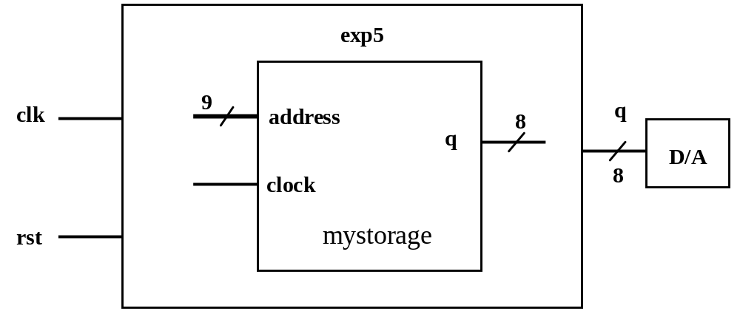
编写Verilog程序exp5，将mystorage作为元件调用。可以给exp5设置三个端口，其功能是在时钟的控制下，将ROM中存放的正弦波形输出。

Slide 7
对程序exp5进行功能仿真，注意仿真时间的设置，如果时钟周期为20ns，那么至少要仿真20us以上才能看到一个完整的正弦波形。
仿真结果可以采用图形方式观察。
查看RTL级电路图。
顶层实体名必须跟工程名一致。

Slide 8
使用SignalTap Ⅱ捕获显示信号
SignalTap Ⅱ是Quartus Ⅱ中的嵌入式逻辑分析仪；
其采样部件可以随设计文件一起下载于目标芯片中；
采样部件可以捕捉目标芯片内部的信号，但不影响硬件电路的正常工作。

Slide 9
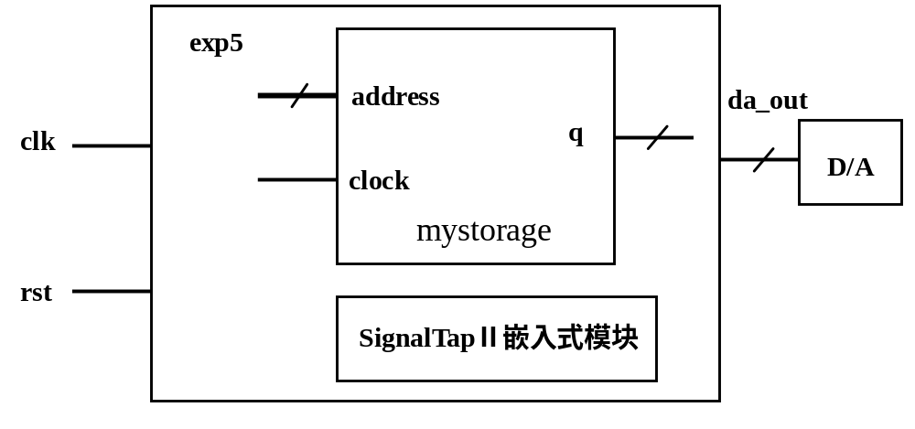
使用SignalTap Ⅱ捕获显示信号
Quartus Ⅱ

